Slide 1


TRƯỜNG ĐẠI HỌC BÁCH KHOA ĐÀ NẴNG
KHOA CÔNG NGHỆ THÔNG TIN
XÂY DỰNG CHƯƠNG TRÌNH
QUẢN LÝ TIẾN TRÌNH TỪ XA
GVHD: PGS. TS. Huỳnh Công Pháp
SVTH: Nguyễn Thị Phương Dung
Lớp: 13T2

Slide 2
NỘI DUNG
Giới thiệu đề tài
Tổng quan về Hệ điều hành
Tổng quan về Mạng máy tính
Xây dựng hệ thống
Kết luận và hướng phát triển

Slide 3

GIỚI THIỆU ĐỀ TÀI
Làm sao mình biết được máy nó đang làm gì để quản lý được nhỉ?

Slide 4
TỔNG QUAN VỀ HỆ ĐIỀU HÀNH
Hệ điều hành (HĐH) là một phần quan trọng của mỗi hệ thống thông tin. Mỗi hệ thống thông tin gồm 4 thành phần quan trọng: Phần cứng, hệ điều hành, chương trình ứng dụng và người sử dụng.
Là một chương trình đóng vai trò trung gian trong việc giao tiếp giữa người sử dụng và phần cứng của máy tính.

Slide 5
TIẾN TRÌNH
Tiến trình là một chương trình đang xử lý, nó sử dụng một con trỏ lệnh, tập các thanh ghi và các biến.
Khi chương trình được nạp vào RAM và CPU bắt đầu thi hành chương trình ở điểm nhập thì chương trình trở thành process. CPU thực thi hết lệnh này đến lệnh khác từ trên xuống hay theo sự điều khiển của lênh đang thực thi

Slide 6
TIẾN TRÌNH
Tại một thời điểm, một tiến trình có thể nhận trong một các trạng thái sau đây:
New: tiến trình vừa được tạo lập;
Running : các chỉ thị của tiến trình đang được thực thi;.
Waiting: tiến trình chờ được cấp phát một tài nguyên, hay chờ một sự kiện xảy ra.
Ready : tiến trình chờ được cấp phát CPU để xử lý.
Terminated: tiến trình hoàn tất xử lý.

Slide 7
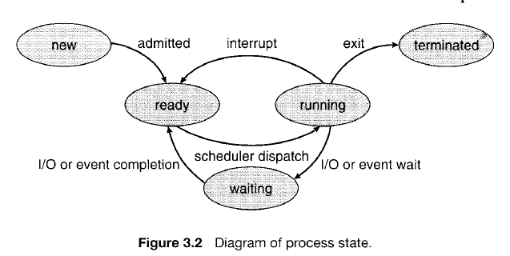
TIẾN TRÌNH
TIẾN TRÌNH
Các trạng thái của tiến trình

Slide 8
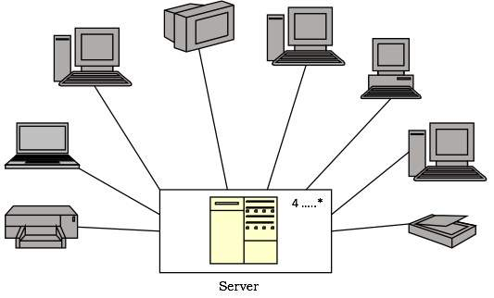
TỔNG QUAN VỀ MẠNG MÁY TÍNH
Khái niệm: Lập trình mạng là các kỹ thuật lập trình nhằm xây dựng ứng dụng, phần mềm khai thác hiệu quả tài nguyên mạng máy tính

Slide 9
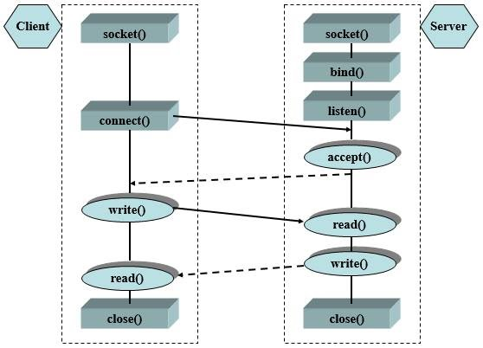
SOCKET
Một socket có thể thực hiện bảy thao tác cơ bản sau:
Kết nối với một
máy ở xa
Gởi dữ liệu
Nhận dữ liệu
Gán cổng
Nghe dữ liệu đến
Chấp nhận dữ liệu
liên kết từ các máy
ở xa

Slide 10
XÂY DỰNG HỆ THỐNG
Hệ thống được xây dựng đáp ứng cả yêu cầu của hệ điều hành và lập trình mạng.
Mục đích:
Theo dõi được thông tin tiến trình của các máy tính trong mạng LAN.
Tạo mới cũng như kết thúc một tiến trình.

Slide 11
XÂY DỰNG HỆ THỐNG
Hệ thống được xây dựng đáp ứng cả yêu cầu của hệ điều hành và lập trình mạng.
Mục đích:
Theo dõi được thông tin tiến trình của các máy tính trong mạng LAN.
Tạo mới cũng như kết thúc một tiến trình.

Slide 12
CLIENT
Các chức năng chính của client trong hệ thống:
Cấu hình kết nối đến server
Gởi thông tin về máy
Lắng nghe các yêu cầu và hồi đáp thông tin cần thiết như list process, RAM, CPU.

Slide 13
SERVER
Các chức năng chính của server trong hệ thống:
Cấu hình kết nối đến client
Lắng nghe yêu cầu từ client và hồi đáp
Hiển thị thông tin nhận được lên màn hình

Slide 14
QUẢN LÝ TIẾN TRÌNH TỪ XA
DEMO

Slide 15
KẾT LUẬN VÀ HƯỚNG PHÁT TRIỂN
Kết Luận
Nhìn chung chương trình đã đáp ứng được mục tiêu đề tra, gởi nhận tin, đối tượng dựa trên mô hình client server.
Nắm rõ hơn về cơ chế Hệ điều hành và Lập trình mạng
Hướng phát triển:
Chỉnh sửa giao diện thân thiện hơn
Hiển thị cụ thể thông tin về tiến trình
Tối ưu hóa code để chương trình chạy nhanh hơn

Slide 16
Thank You !
www.themegallery.com

